Slide 1

第1讲
JAVA概述及入门

Slide 2
课程目标
学完本门课程后，我们能够：
运用Java编写命令行程序
会编译、运行、调试、维护Java程序
理解Java面向对象的编程思想
具有独立分析问题和解决问题的能力，能够运用Java程序解决生活中遇到的一些问题

Slide 3
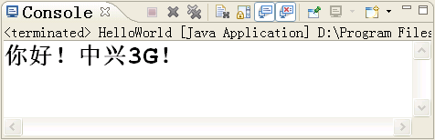
本讲任务
编写第一个Java程序：HelloWorld
  在屏幕上打印一行“你好！ 中兴3G！”

Slide 4
本讲目标
理解什么是程序
了解Java的技术内容
理解JAVA中的垃圾回收机制
掌握 Java 程序运行环境的配置
会使用Eclipse开发简单Java程序
掌握简单调试与排错技术

Slide 5
什么是程序
程序一词来自生活，通常指完成某些事务的一种既定方式和过程
在日常生活中，可以将程序看成对一系列动作的执行过程的描述

Slide 6
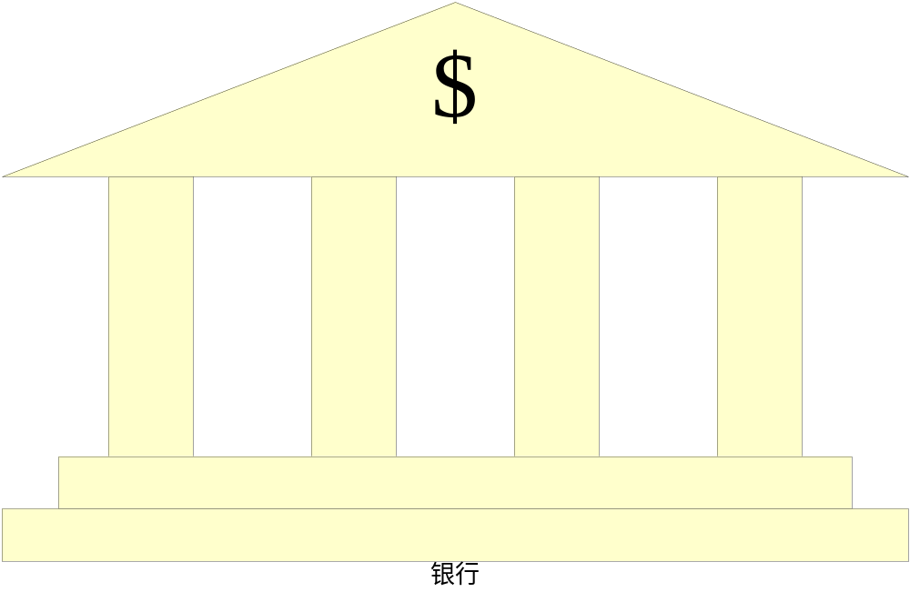



生活中的程序
银行
3、将存折或储蓄卡递给银行职员并告知取款数额
4、输入密码
5、银行职员办理取款事宜
6、拿到钱并离开银行
2、取号排队
1、带上存折/银行卡去银行

Slide 7


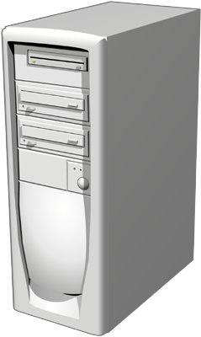

计算机中的程序
1、做口述笔记……
2、键入信函的内容……
3、发送传真……
System.out.println("口述");
System.out.println("信函");
System.out.println("传真");
1、口述
程序
2、信函
3、传真
要执行的一组指令
什么是指令？
指令被逐条执行
老板
程序员
秘书
程序：为了让计算机执行某些操作或解决某个问题而编写的一系列有序指令的集合

Slide 8


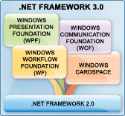


为什么学习Java
Java 领域的JavaSE、JavaEE、JavaME技术已发展成为同C#和.NET平分天下的应用软件开发平台和技术
现在JavaME更是3G软件技术的前沿
PK.
PK.
Notes:
“程序员是最好的职业”，Anders说：“每两年，CPU的速度要加倍，内存容量是原来的四倍，但是我们的大脑还是原来的大小，很显然，将需要更多的程序原来补充这些。”

Slide 9


Java语言的简介
Sun Microsystems 于1995年推出
1991 年Sun公司的James Gosling等人开始开发名称为 Oak 的语言。希望用于控制嵌入在有线电视交换盒、PDA等的微处理器
1994年将Oak语言更名为Java
Java 既安全、可移植，又可跨平台，而且人们发现它能够解决Internet 上的大型应用问题
Notes:
James Gosling，是一位非常杰出的程序员。他1957年出生于加拿大，于1984年加盟Sun Microsystem公司，之前在一家IBM研究机构工作。

Slide 10
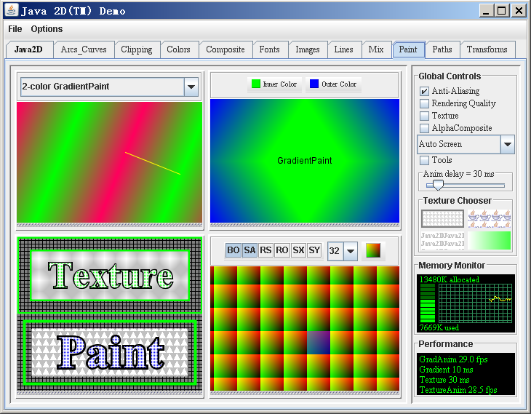
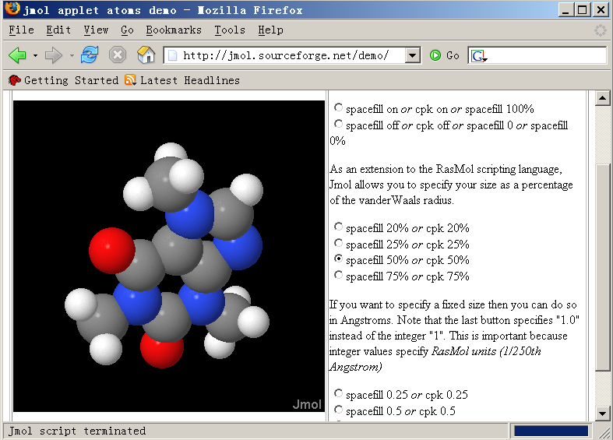
Java可以做什么
开发桌面应用程序 JavaSE
  银行软件、商场结算软件
开发面向Internet的应用程序 JavaEE
  网上数码商城、阿里巴巴、易趣网
开发手机等移动设备程序 JavaME
  手机QQ、移动飞信
Notes:
演示Java2Demo

Slide 11
Java技术平台简介
Java2SE：标准版：用于普通应用程序的开发
Java2EE：企业版：用于企业级应用程序的开发
Java2ME：微型版：用于移动设备、机顶盒等设备开发
Java2Card：JAVA智能卡：用于智能终端设备的智能卡片
Java2 EE
Java2 ME
Java2 Card
Java SE
操作系统（包含运行环境）

Slide 12
Java虚拟机 (JVM)
可运行Java字节码的虚拟计算机系统
它有一个解释器组件，可以实现Java字节码和计算机操作系统之间的通信
用户USER
字节码程序
JVM （Java 虚拟机）
操作系统
硬 件

Slide 13
Java虚拟机的运行过程
JVM
编译时
运行时
.java
类加载器
（源代码）
运行
字节码校验器
JIT代码
生成器
解释器
.class
（字节码）
硬件

Slide 14
垃圾回收
垃圾收集机制
  在C/C++或其它语言中，程序员负责申请、归还内存空间。有时这是一件很困难的事情。因为程序员并不问题事先知道内存应在何时被释放。而当系统中没有能够被分配的内存时，可导致程序瘫痪，并可导致内存出现漏洞
  而JAVA语言解除了程序员归还内存的责任，这就是垃圾收集机制
  在JAVA虚拟机的空闲周期，垃圾收集程序会检查并释放那些可以被释放的内存
  垃圾收集在JAVA技术程序的生命周期中自动运行，解除了归还内存的要求，避免了内存漏洞

Slide 15
Java的开发环境
JDK是有助于程序员开发Java程序的Java开发工具包jdk-6u20-windows-i586
了解安装目录 ：
  bin目录：存放可执行文件;
  demo目录：存放演示程序;
  include目录：存放用于本地方法的文件;
  lib目录：存放Java的类库文件;
  jre目录：存放Java运行环境文件;

Slide 16
小结
什么是程序？
JAVA语言的版本是如何划分的？
JAVA虚拟机的运行机制是怎样的？
JAVA运行环境的垃圾回收机制是怎样运作的？
JAVA的开发环境

Slide 17
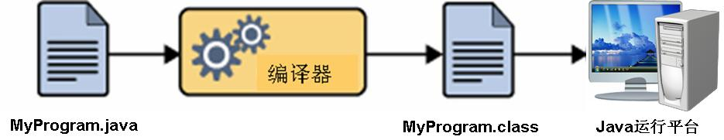
编写并运行Java应用程序
1、编写源程序
2、编译源程序
3、运行

Slide 18

Java程序框架
外层框架
Java入口程序框架
public class HelloWorld {
public static void main(String[ ] args) {
…这里填写代码!...
}
}
填写代码

Slide 19
用Eclipse开发Java程序的步骤
使用Eclipse编写Java程序步骤：
  1、创建一个Java项目
  2、手动创建Java源程序
    Java源程序用“.java”作为扩展名，是一个文本文件，用Java语言写成，可以用任何文本编辑器创建与编辑；
  3、编译Java源程序
    将Java源程序编译成Java虚拟机能够明白的指令集合，且以字节码的形式保存在文件中，字节码文件以class作为扩展名
  4、运行程序
    Java解释器读取字节码，取出指令并且翻译成计算机能执行的代码，完成运行过程；

Slide 20

第一个Java程序
public class HelloWorld {
public static void main(String[ ] args) {
System.out.println("你好! 中兴3G！");
}
}
Notes:
现场敲代码，使用Eclipse按创建步骤完成

Slide 21

分析程序
关键字高亮显示
类名与文件名完全一样
main方法是Java程序执行的入口点
public class HelloWorld {
  public static void main(String[ ] args) {
  System.out.println("你好！中兴3G！ ");
  }
}
从控制台输出信息
main方法四要素必不可少
“{”和“}”一一对应，缺一不可
Notes:
在Eclipse平台下进行分析

Slide 22

小结
  1、从控制台打印输出你的姓名和年龄
  2、从控制台打印输出“张三 18”
System.out.println("张三");
System.out.println("18");
println：输出信息并执行换行
System.out.print("张三\n");
System.out.print("18");
print：输出信息，但不执行换行
\n：换行符
System.out.println("张三\t18");
\t：制表位
Notes:
检验案例：写出完整代码
总结时讲解两种打印语句的区别，讲解转义字符“\n”和“\t”

Slide 23
Java编码规范
class HelloWorld {
  public static void main(String[ ] args) {
  //输出消息到控制台
  System.out.println(“你好！中兴3G！");
  }
}
去掉public，程序可以运行，但不规范；
规范要求类名必须使用public修饰!

Slide 24

常见错误5-1
代码错误
  public class helloWorld {
  public static void main(String[ ] args) {
  //输出消息到控制台
  System.out.println("你好！中兴3G！");
  }
  }
public修饰的类的名称必须与Java文件同名!
Notes:
在Eclipse环境中讲解常见错误

Slide 25
常见错误5-2
void
public class HelloWorld {
public static main(String[ ] args) {
//输出消息到控制台
System.out.println("你好！中兴3G！ ");
}
}
main方法作为程序入口，
void必不可少！

Slide 26
常见错误5-3
public class HelloWorld {
public static void main(String[ ] args) {
//输出消息到控制台
system.out.println("你好！中兴3G！ ");
}
}
代码错误
编译出错，无法解析system!
Java对大小写敏感!

Slide 27
常见错误5-4
public class HelloWorld {
public static void main(String[ ] args) {
//输出消息到控制台
System.out.println("你好！中兴3G！ ")
}
}
;
代码错误
每一条Java语句必须以分号结束!

Slide 28
常见错误5-5
public class HelloWorld {
public static void main(String[ ] args) {
//输出消息到控制台
System.out.println("你好！中兴3G！);
}
}
"
注意：不要漏写引号!

Slide 29
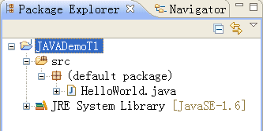
Java项目组织结构2-1
Package Explorer——包资源管理器
  用包组织Java源文件，类似于文件夹
  选择菜单“Windows”（窗口）→“Show View”（显示视图）→“Package Explorer”（包资源管理器）即可打开包资源管理器
JRE系统库目录：存放程序
运行必须的系统库文件

Slide 30
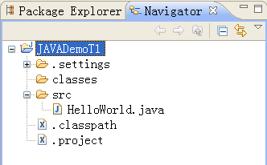
Java项目组织结构2-2
Navigator——导航器
  选择菜单“Windows”（窗口）→“Show View”（显示视图）→“Navigator”（导航器）即可打开导航器
classes目录：存放可执
行的字节码文件
src目录：存放Java源文件

Slide 31
Java程序的注释2-1
多行注释
符号 /* */ 指示中间的语句是该程序中的注释
多行注释以 /* 开始，以 */ 结束
/*
* HelloWorld.java
* 2010-9-12
* 第一个Java程序
*/
public class HelloWorld {
public static void main(String[ ] args) {
System.out.println("你好！中兴3G！");
}
}
文件的名称
日期
功能说明

Slide 32
Java程序的注释2-2
单行注释
单行注释以 // 开始，以行末结束
public class HelloWorld {
public static void main(String[ ] args) {
//输出消息到控制台
System.out.println(“你好！中兴3G！");
}
}

Slide 33
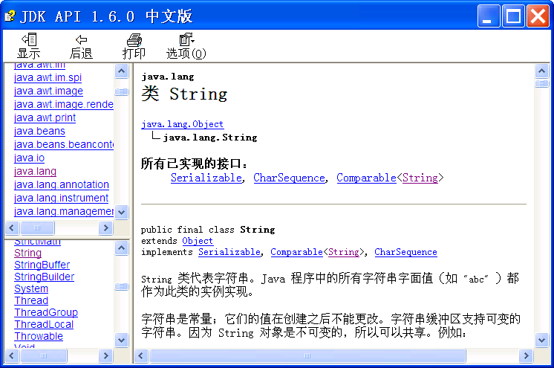
Java API文档
选
择
包
可查看相应帮助
选择包中的
接口或类

Slide 34

小结2
程序运行出现了问题，怎么办？
  如何定位错误代码的位置？
  如何知道错误的原因？
编程输出以下信息，并添加必要注释
  *********************************************
  欢迎进入Java编程世界
  *********************************************

Slide 35
问题集
包资源管理器中的src和bin目录是什么意思？
包资源管理器和导航器显示的内容一样吗？
想输出“ " ”怎么办？
main方法的框架只一种吗？
什么是字节码文件？
src目录是用于组织源文件的目录
bin目录是用于组织字节码文件的目录(就是class目录)
不一样，
包资源管理器显示的内容是当前项目的结构
导航器显示的内容是当前项目包含的文件
“\”是转义符，“\”后的特殊字符会原样输出
System.out.println("\"");
是的，JAVA的入口框架只有一种
是JAVA源文件经过编译后的文件，
此文件可以在JAVA虚拟机（JAVA运行环境）中直接运行

Slide 36
总结
什么是计算机程序？
Java相关的技术有哪些？
Java可以编写哪几类程序？
Java程序的基本框架是什么？
使用Eclipse开发Java程序的步骤是什么？
如何在控制台输出一条信息？

